Slide 1
Tor
Di Andrea Gabbani

Slide 2

Cosa e’ Tor?
Tor – The Onion Router (ma non scrivetelo TOR...)
“Tor e’ un programma […] che ti protegge rimbalzando le tue comunicazioni in una rete distribuita di relay messi a disposizioni da volontari in tutto il mondo: impedisce a qualcuno che osserva la tua connessione internet di sapere quali siti visiti, e impedisce ai siti che visiti di sapere dove ti trovi. Questa serie di relay di volontari si chiama la Rete Tor.”

Slide 3

Threat Model
Cosa stiamo proteggendo, e da chi?
“Presumiamo un avversario in grado di osservare una porzione del traffico di rete, che puo’ generare, modificare, eliminare, o ritardare il traffico; che puo’ operare dei relay Tor propri; e che puo’ compromettere una frazione dei relay.”
Confrontiamo Tor e HTTPS...

Slide 4

Alcune nozioni di crittografia...
Diffie-Hellman
AES-128
TLS

Slide 5
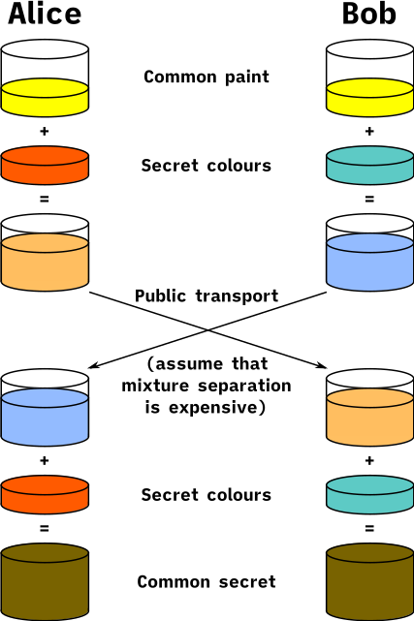
Diffie-Hellman
Condivisione sicura di una chiave simmetrica su canali pubblici
Usata da Tor per lo scambio di chiavi tra il client e i relay
Avviene in maniera “telescopica”, nessun nodo ha tutte le chiavi

Slide 6
AES-128
Algoritmo di cifratura simmetrica con chiave di lunghezza variabile
Tor usa una chiave da 128 bit
Usata per cifrare i contenuti delle “celle”

Slide 7
TLS
Lo stesso protocollo crittografico usato per le connessioni HTTPS
Usato per cifrare le comunicazioni tra relay e relay
Completamente indipendente dal (eventuale) TLS usato per raggiungere un sito web tramite HTTPS

Slide 8
Relay (o router/nodi)
Unita’ fondamentale della rete Tor
Operati indipendentemente da volontari in tutto il mondo
Entry/Guard, Middle, Exit – componenti principali
Directory – nodo speciale contenente lista dei nodi
Bridge – relay extra che permette di nascondere l’utilizzo di Tor

Slide 9
Circuito
Unione di relay che connette un client a un server
Composto da un minimo di 3 nodi
Ogni relay conosce solo i propri vicini, mai il percorso completo
Ricostruito periodicamente in background per motivi di sicurezza

Slide 10
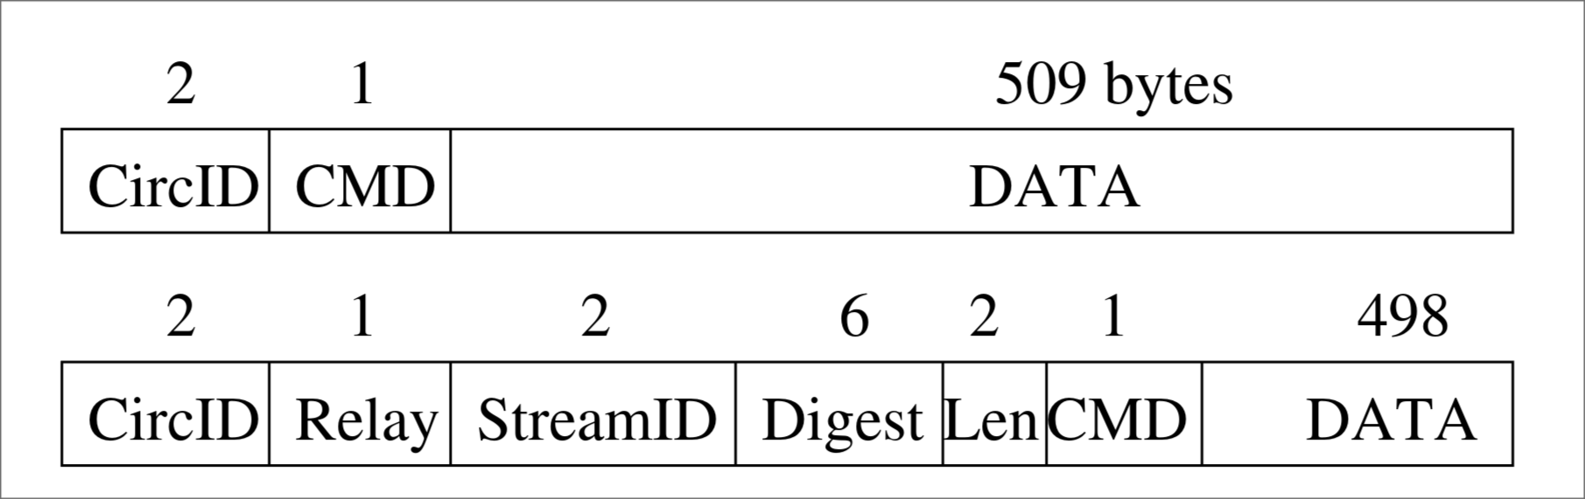
Cella
Unita’ fondamentale di comunicazione nella rete Tor
Lunghezza fissa (512 Byte) – impedisce attacchi dipendenti dalla correlazione tra il contenuto e la dimensione
Celle di controllo – usate nella gestione dei circuiti
Celle di relay – usate nella trasmissione di flussi dati

Slide 11
Directory
Relay speciali che contengono una lista pubblica di relay utilizzabili per costruire i circuiti
Attualmente 9 in tutto il mondo, gestiti da operatori fidati
Funzionano con un sistema di Consensus – devono essere d’accordo sugli IP dei relay, le loro capacita’, larghezza di banda...
Assegnano ruoli e flag ai relay (Entry, Exit, Fast, Stable...)

Slide 12
Costruzione di un Circuito
Il client sceglie i relay dalla directory, e costruisce il circuito in maniera “telescopica”
Nessun relay ha tutte le informazioni necessarie per ricostruire il percorso completo
Le celle con comando “CREATE” e “EXTEND” vengono usate per creare ed estendere il circuito

Slide 13
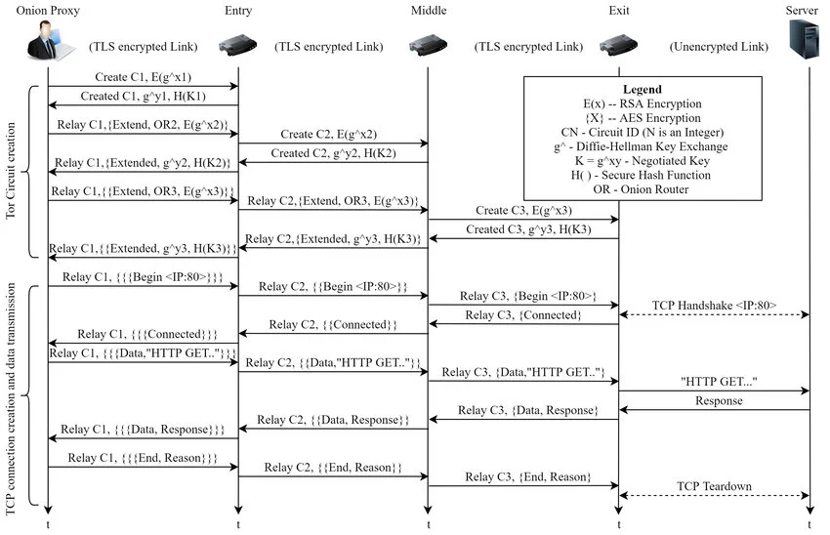
Costruzione di un Circuito

Slide 14
Bridge
Relay non elencati nella directory disponibili su richiesta
Molto piu’ difficili da bloccare o restringere
Strutturalmente quasi identici a un relay normale, ma con una configurazione leggermente diversa

Slide 15
Pluggable Transport
La connessione verso il bridge e’ sempre riconoscibile come Tor
I Pluggable Transport mascherano il traffico Tor facendolo sembrare altro
obfs4 – dati casuali
snowflake – traffico WebRTC
meek – traffico HTTPS verso un CDN (AWS o Azure)
Non utilizzabili senza bridge – richiedono una componente server

Slide 16
Servizi Onion
Permettono a un server di nascondere il proprio indirizzo IP sulla rete Tor, oltre che nascondere l’IP del client
Cifratura end-to-end integrata e indipendente da certificati pubblici – l’indirizzo e’ la chiave pubblica!
Il traffico tra client e server non esce mai dalla rete Tor
Come viene costruita una connessione con un servizio onion?

Slide 17
Software basato su Tor
Tor Browser – Firefox modificato per l’utilizzo con Tor
Tails – Sistema operativo “amnesico” costruito attorno a Tor fatto per non lasciare tracce sul computer usato
Orbot – Applicazione Android per reindirizzare il traffico delle applicazioni tramite la rete Tor
Whonix – Sistema operativo che reindirizza tutto il traffico tramite la rete Tor, con svariati miglioramenti di sicurezza

Slide 18
Vulnerabilita’ di Tor
Attacchi passivi – correlazione del traffico, website fingerprinting
Attacchi attivi – relay operati o compromessi da avversari
Livello applicazione – browser fingerprinting, leak DNS/WebRTC
Errore umano – errori di configurazione, usare la stessa identita’ dentro e fuori dalla rete Tor

Slide 19
Come proteggersi?
Tor Browser e’ costruito per mitigare molti attacchi a livello applicazione (se non viene modificato intenzionalmente o meno…)
La rotazione periodica dei circuiti limita gli attacchi passivi basati sulla correlazione
La quantita’ dei relay rende inefficienti gli attacchi attivi
Costruire un threat model adeguato e sviluppare una strategia di OPSEC (OPerational SECurity)
Strumenti come Tails e Whonix aiutano a espandere il threat model oltre la rete

Slide 20
Tor + VPN?
Client → VPN → Tor – metodo supportato, impedisce all’entry relay di vedere il tuo IP e nasconde il tuo utilizzo di Tor dal provider/rete, permettendone l’uso se bloccato o rallentato
Client → Tor → VPN – metodo sconsigliato, il VPN agisce come “exit relay permanente”, facilitando attacchi di correlazione del traffico
In entrambi i casi, il VPN va considerato con cura (policy dei log, sicurezza, privacy del pagamento…) in quanto bisogna fidarsi di esso piu’ del proprio provider/rete

Slide 21
Cavilli etici e legali
Non sono un avvocato. Questi non sono consigli legali.
Operare un relay puo’ portare a seri problemi legali se fatto senza comprenderne la natura
ALTAMENTE SCONSIGLIATO operare un exit relay da casa, in quanto apparente punto di origine per traffico di natura potenzialmente illegale
Operare un relay =/= utilizzare la rete Tor

Slide 22
Contribuisci a Tor!
E’ estremamente facile aiutare il progetto Tor e i suoi utilizzatori
Hosta un relay – entry, middle, e bridge portano con se’ rischi minimi e sono hostabili da casa
Contribuisci al codice – Tor e’ open source, chiunque puo’ aiutare
Usa Tor – se aumentano gli utilizzatori, e’ piu’ difficile per un avversario monitorare la rete
Parlane – ci sono molti miti e incomprensioni su Tor che hanno bisogno di essere sfatati

Slide 23
Fonti
https://svn-archive.torproject.org/svn/projects/design-paper/tor-design.html
https://support.torproject.org/

